Slide 1
Witryny i aplikacje internetowe · Rok 1 · Lekcja 10
Flexbox
Układ jednowymiarowy: osie, wyrównanie, zawijanie i elastyczne rozmiary
Technikum · informatyk i programista · kwalifikacja INF.03 · stan wiedzy: październik 2026
Notes:
Flexbox to dziś podstawowe narzędzie do układania elementów w wierszu lub kolumnie. Cel lekcji: uczeń wie, które właściwości ustawia się kontenerowi, a które elementom, i buduje menu, karty, centrowanie oraz stopkę przyklejoną do dołu.

Slide 2
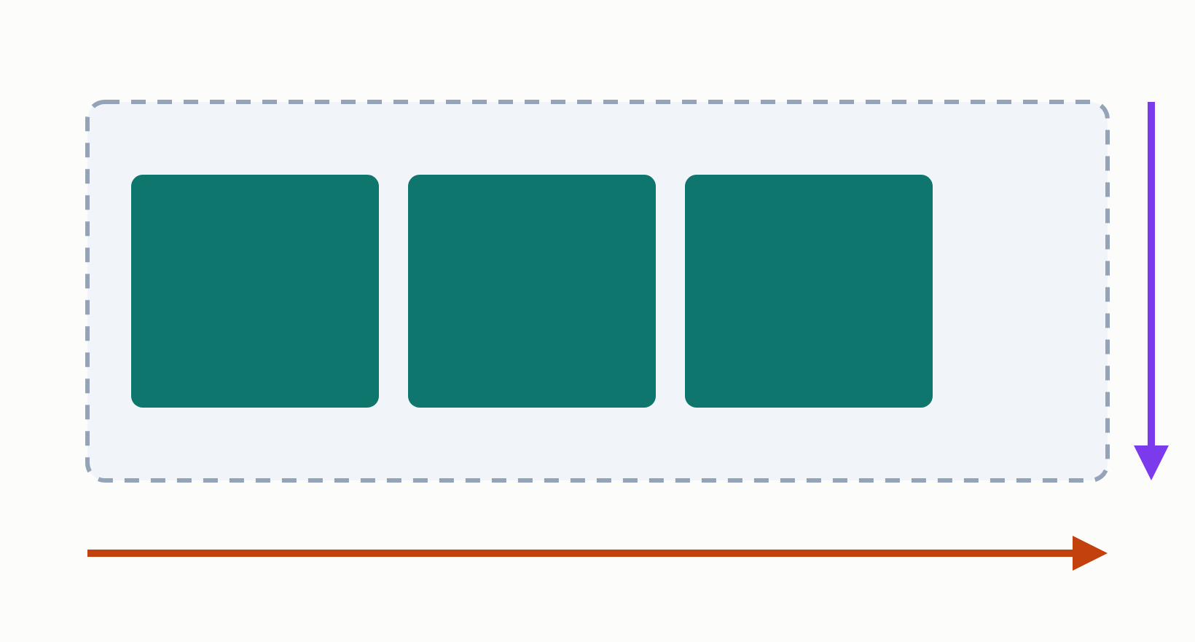
PODSTAWY
Kontener, elementy i dwie osie
kontener: display: flex
.kontener {
display: flex;
}
element
element
element
dzieci kontenera stają się elementami flex i ustawiają się w rzędzie
oś główna — kierunek ułożenia (domyślnie w poziomie)
oś poprzeczna — prostopadła do niej → align-items
oś główna (main axis) → justify-content
Witryny i aplikacje internetowe · Rok 1 · Lekcja 10 · Flexbox
Notes:
Narysuj osie na tablicy — wszystkie właściwości flex odnoszą się do osi, nie do „poziomo/pionowo”. Przy flex-direction: column osie się zamieniają i justify-content działa w pionie. Flex działa tylko na bezpośrednie dzieci kontenera.

Slide 3
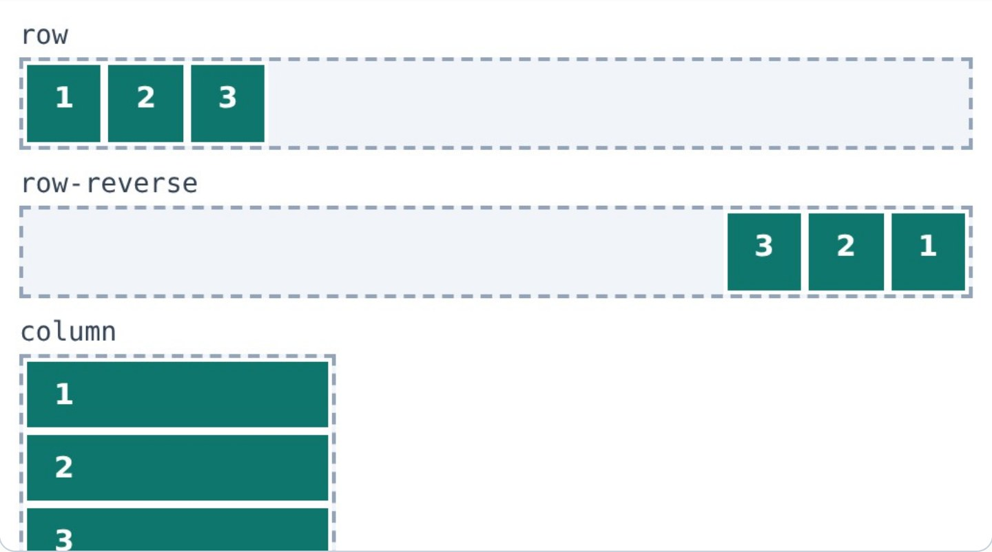
KIERUNEK
flex-direction
Wynik w przeglądarce
.f { display: flex; }
.f.row { flex-direction: row; }
localhost/kierunek.html
.f.rev { flex-direction: row-reverse; }
.f.col { flex-direction: column; }
Wartość | Oś główna
row (domyślnie) | poziomo, od lewej
row-reverse | poziomo, od prawej
column | pionowo, z góry na dół
column-reverse | pionowo, od dołu
Witryny i aplikacje internetowe · Rok 1 · Lekcja 10 · Flexbox
Notes:
row-reverse zmienia tylko wygląd — czytnik ekranu i klawisz Tab nadal idą w kolejności z HTML. Dlatego kolejności treści nie zmieniamy samym CSS, jeśli ma znaczenie dla odbiorcy.

Slide 4
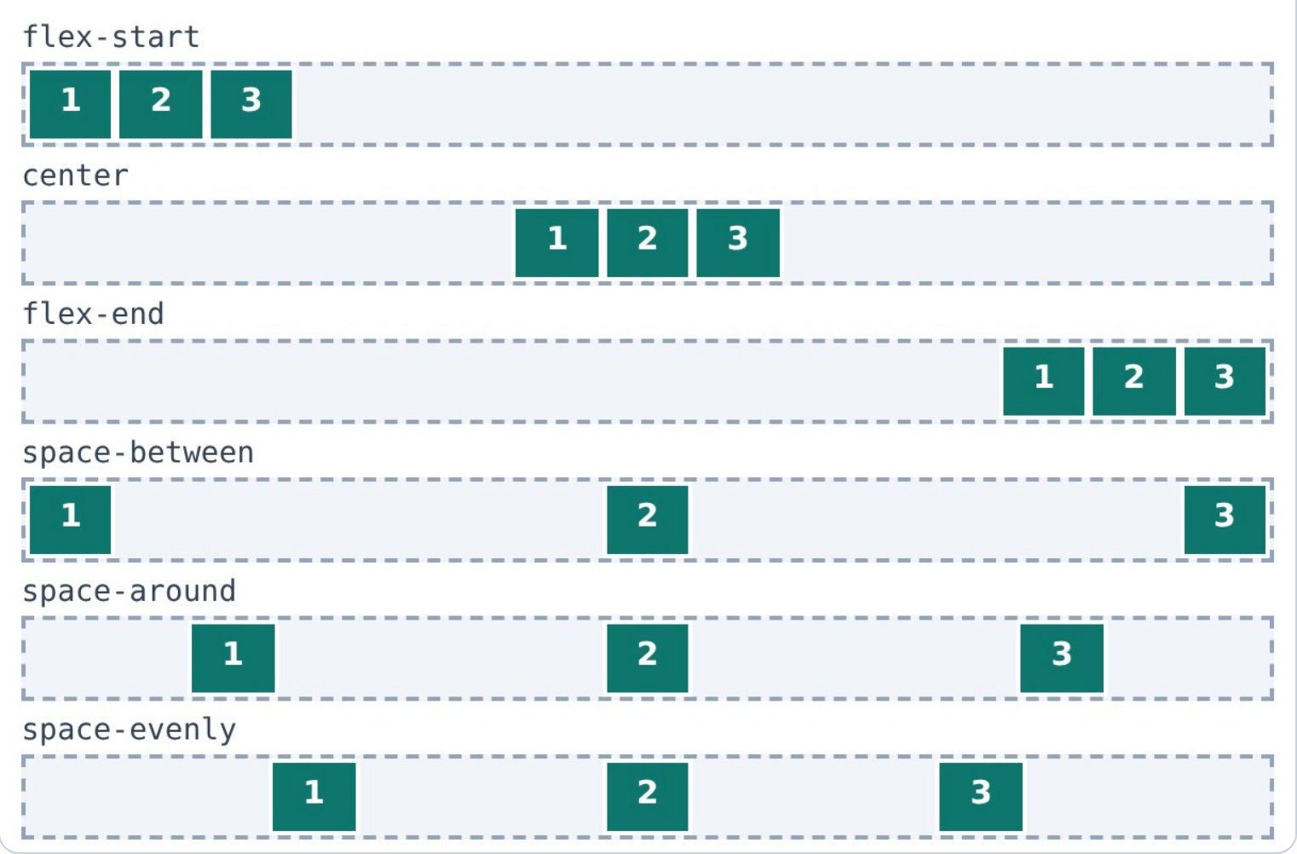
OŚ GŁÓWNA
justify-content — rozkład wzdłuż osi głównej
Wynik w przeglądarce
.f {
display: flex;
localhost/justify.html
justify-content: space-between;
}
flex-start / center / flex-end — grupa przy początku, w środku, na końcu
space-between — skrajne przy krawędziach, odstępy równe
space-around — połówki odstępu przy brzegach
space-evenly — wszystkie odstępy równe
Witryny i aplikacje internetowe · Rok 1 · Lekcja 10 · Flexbox
Notes:
Najczęściej używane: space-between (logo z lewej, menu z prawej) i center. Pokaż różnicę między around a evenly na przykładzie: przy around odstęp przy krawędzi jest połową odstępu między elementami.

Slide 5
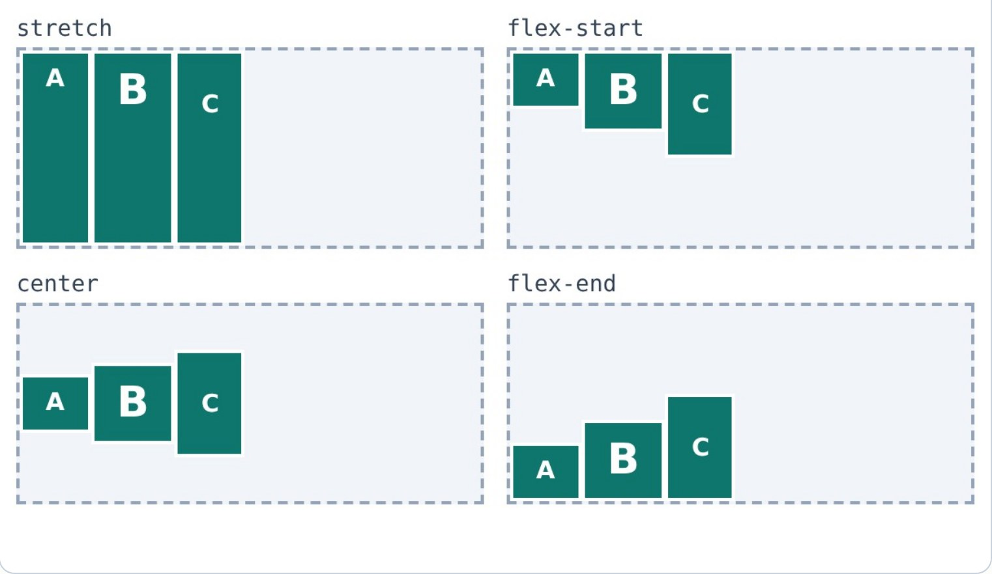
OŚ POPRZECZNA
align-items — wyrównanie w poprzek
Wynik w przeglądarce
.f {
display: flex;
localhost/align.html
height: 120px;
align-items: center;
}
stretch (domyślnie) — rozciąga na całą wysokość
flex-start / center / flex-end
baseline — wspólna linia bazowa tekstu
align-self — to samo dla jednego elementu
Witryny i aplikacje internetowe · Rok 1 · Lekcja 10 · Flexbox
Notes:
Domyślne stretch to powód, dla którego panele w układzie z lekcji 9 miały równą wysokość. Typowy błąd: align-items na kontenerze bez określonej wysokości — wtedy nie widać różnicy, bo kontener jest dokładnie tak wysoki jak elementy.

Slide 6
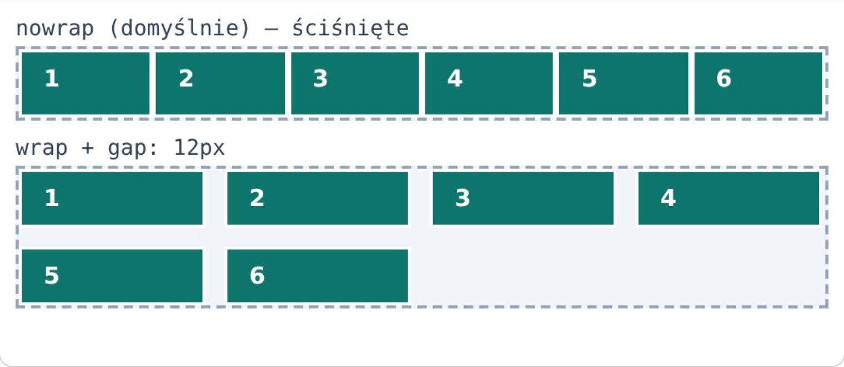
ZAWIJANIE
flex-wrap i gap
Wynik w przeglądarce
.f {
display: flex;
localhost/wrap.html
flex-wrap: wrap;
gap: 12px;
}
.f div { width: 120px; }
Zapamiętaj
Bez flex-wrap elementy zawsze stoją w jednym rzędzie i się ściskają. gap to odstęp tylko między elementami — bez marginesów na brzegach.
Witryny i aplikacje internetowe · Rok 1 · Lekcja 10 · Flexbox
Notes:
Właściwość gap działa we flexie we wszystkich współczesnych przeglądarkach — nie trzeba już kombinować z marginesami i :last-child. Wariant row-gap / column-gap ustawia odstępy osobno.

Slide 7
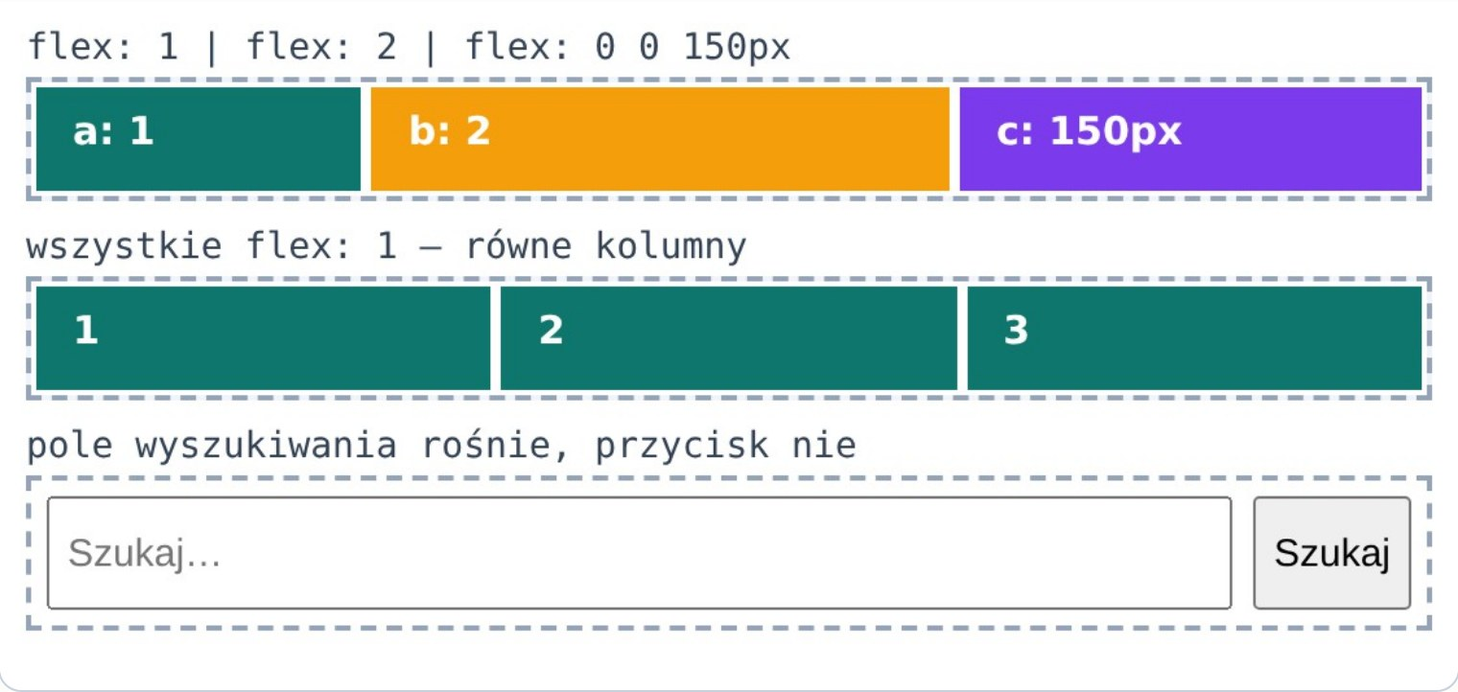
ELASTYCZNE ROZMIARY
flex-grow, flex-shrink, flex-basis
Właściwość | Znaczenie
flex-basis | rozmiar wyjściowy (zamiast width)
flex-grow | ile części wolnego miejsca dostaje
flex-shrink | jak bardzo może się kurczyć (0 = wcale)
flex: 1 | skrót: grow 1, shrink 1, basis 0
Wynik w przeglądarce
localhost/flex-grow.html
.a { flex: 1; }
.b { flex: 2; } /* 2× więcej niż a */
.c { flex: 0 0 150px; } /* stałe 150 px */
Witryny i aplikacje internetowe · Rok 1 · Lekcja 10 · Flexbox
Notes:
flex: 1 na wszystkich elementach to najprostszy przepis na równe kolumny. Proporcje dotyczą wolnego miejsca, więc przy flex-basis: auto i różnej długości treści kolumny nie będą dokładnie 1:2 — dlatego skrót flex: 1 ustawia basis na 0.

Slide 8
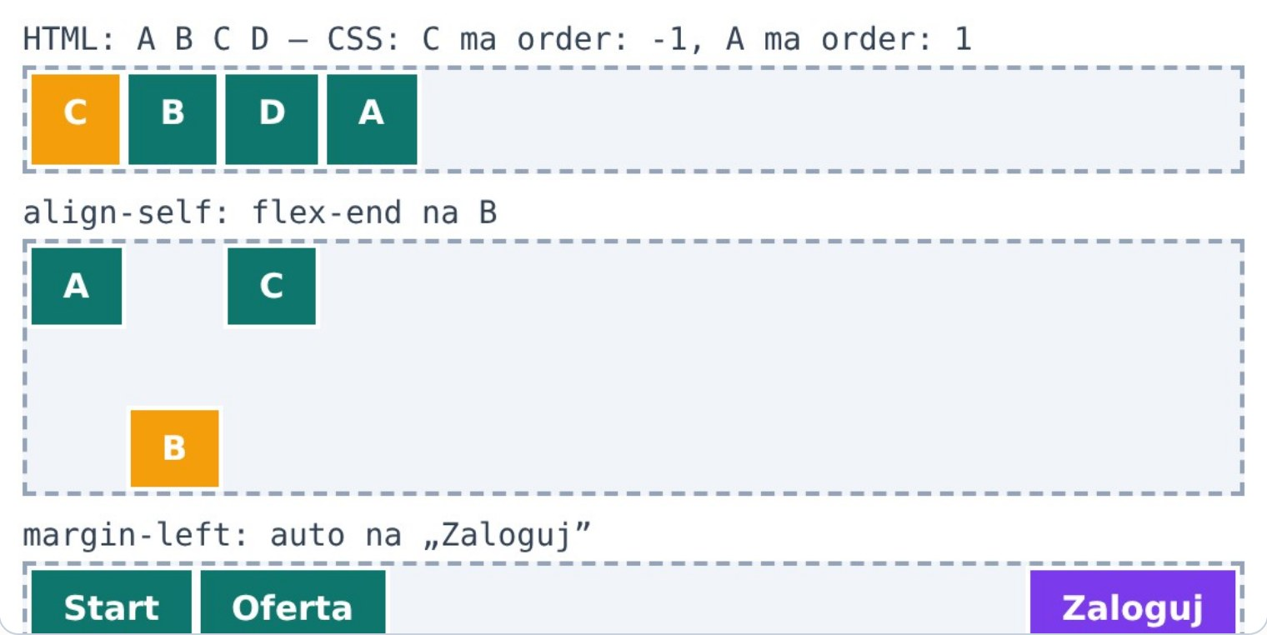
POJEDYNCZY ELEMENT
order i align-self
Wynik w przeglądarce
.pierwszy { order: -1; }
.ostatni { order: 1; }
localhost/order.html
.dol { align-self: flex-end; }
order — domyślnie 0; mniejsza liczba = wcześniej
align-self — nadpisuje align-items jednemu elementowi
margin-left: auto — spycha element na prawy koniec
Uwaga
order zmienia tylko kolejność wizualną. Kolejność czytania i przechodzenia klawiszem Tab zostaje taka jak w HTML.
Witryny i aplikacje internetowe · Rok 1 · Lekcja 10 · Flexbox
Notes:
margin-left: auto to sprytna sztuczka: automatyczny margines zjada całe wolne miejsce. Przydaje się w pasku nawigacji, gdy jeden przycisk ma stać z prawej.

Slide 9
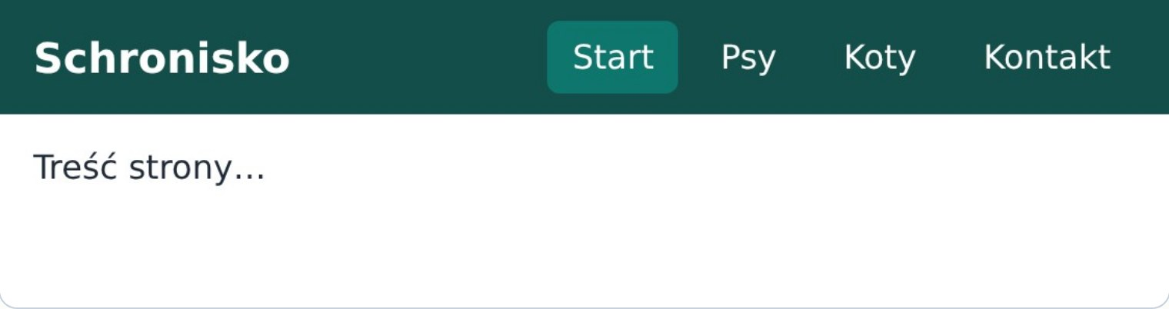
PRZYKŁAD 1
Menu poziome
Wynik w przeglądarce
<nav>
<a href="#" class="logo">Schronisko</a>
localhost/menu.html
<ul class="menu">
<li><a href="#">Start</a></li>
<li><a href="#">Psy</a></li>
<li><a href="#">Koty</a></li>
<li><a href="#">Kontakt</a></li>
</ul>
</nav>
Zapamiętaj
nav { display: flex;
Menu to lista odnośników — ul w nav. Flex na nav rozsuwa logo i menu, flex na ul ustawia pozycje w rzędzie.
justify-content: space-between;
align-items: center; }
.menu { display: flex; gap: 8px;
list-style: none; }
Witryny i aplikacje internetowe · Rok 1 · Lekcja 10 · Flexbox
Notes:
Dwa kontenery flex, jeden w drugim — to normalne. Odnośnikom dajemy display: block i padding, żeby klikalne było całe pole, a nie tylko napis. list-style: none usuwa kropki, a margin: 0 i padding: 0 — domyślne wcięcie listy.

Slide 10
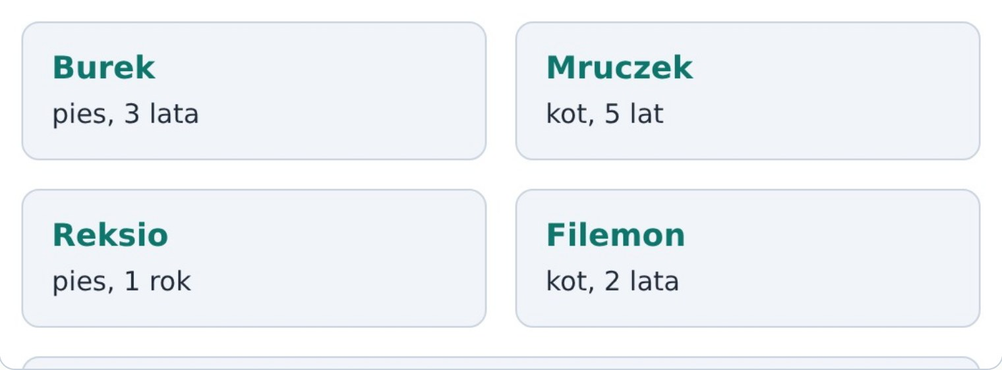
PRZYKŁAD 2
Karty, które same się zawijają
Wynik w przeglądarce
.karty {
display: flex;
localhost/karty.html
flex-wrap: wrap;
gap: 16px;
}
.karta {
flex: 1 1 200px; /* min. ok. 200 px */
padding: 16px;
border-radius: 10px;
}
Zapamiętaj
flex: 1 1 200px — karta startuje od 200 px, a wolne miejsce w rzędzie dzielą równo. Gdy się nie mieszczą, przechodzą do nowej linii.
Witryny i aplikacje internetowe · Rok 1 · Lekcja 10 · Flexbox
Notes:
Ostatnia karta w niepełnym rzędzie rozciąga się na całą szerokość — to cecha flexa. Jeśli wszystkie karty mają mieć jednakową szerokość, lepszy będzie Grid z auto-fill (następna lekcja).

Slide 11
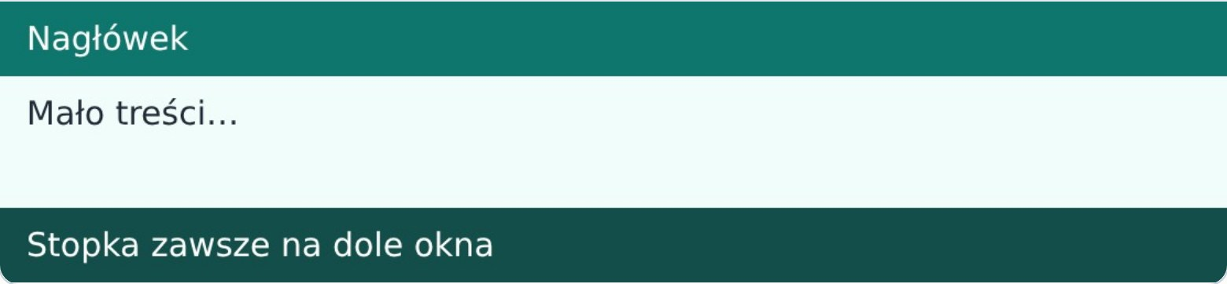

PRZYKŁAD 3 I 4
Centrowanie i stopka przyklejona do dołu
.srodek {
body { display: flex;
display: flex;
flex-direction: column;
justify-content: center;
min-height: 100vh; margin: 0; }
align-items: center;
main { flex: 1; } /* zajmuje resztę */
min-height: 100vh;
}
Stopka na dole przy krótkiej treści
Element na środku ekranu
localhost/stopka.html
localhost/srodek.html
Witryny i aplikacje internetowe · Rok 1 · Lekcja 10 · Flexbox
Notes:
Centrowanie w obu osiach było kiedyś trudne — z flexem to trzy linijki. Stopka: body staje się kolumną flex o wysokości co najmniej okna, a main dostaje całe wolne miejsce. Przy długiej treści strona po prostu rośnie.

Slide 12
PODSUMOWANIE I INF.03
Kontener czy element?
Kontener (display: flex) | Element (dziecko)
flex-direction | flex-grow / flex-shrink
flex-wrap | flex-basis, skrót flex
justify-content | order
align-items | align-self
gap | margin: auto
Test: elementy flex mają być rozłożone w poziomie tak, aby pierwszy przylegał do lewej, a ostatni do prawej krawędzi kontenera. Którą deklarację dodać do kontenera?
 | Deklaracja
A | align-items: stretch;
B | justify-content: space-between;
C | justify-content: center;
D | flex-wrap: wrap;
Witryny i aplikacje internetowe · Rok 1 · Lekcja 10 · Flexbox
Notes:
Odpowiedź: B. Typowy błąd ucznia to ustawianie justify-content na elemencie zamiast na kontenerze — wtedy nic się nie dzieje, a F12 wcale nie zgłasza błędu. W panelu Elements przy kontenerze flex jest przycisk „flex”, który pokazuje nakładkę z osiami i odstępami.

Slide 13
DO ZROBIENIA
Ćwiczenia
1
Zbuduj pasek nawigacji: logo po lewej, 4 odnośniki po prawej (space-between, align-items: center).
2
Utwórz 6 kart z flex-wrap i gap; zmniejsz okno i obserwuj zawijanie.
3
Wyśrodkuj okienko logowania w pionie i poziomie na całym ekranie.
4
Zrób stronę z nagłówkiem, main i stopką, w której stopka zostaje na dole okna przy małej ilości treści.
5
Przerób układ z lekcji 9 (baner, panele, stopka) tak, by panel lewy miał stałe 250 px, a prawy zajmował resztę.
Witryny i aplikacje internetowe · Rok 1 · Lekcja 10 · Flexbox
Notes:
Zad. 5: #lewy { flex: 0 0 250px; } #prawy { flex: 1; }. Zachęć do korzystania z nakładki flex w F12.

Slide 14
SPRAWDŹ SIĘ
Pytania na koniec lekcji
1
Czym różni się oś główna od poprzecznej i od czego zależy ich kierunek?
2
Którą właściwością wyrównasz elementy wzdłuż osi głównej, a którą w poprzek?
3
Co oznacza zapis flex: 1?
4
Dlaczego zmiana kolejności przez order może być problemem dla dostępności?
Źródła: MDN Web Docs (Basic concepts of flexbox, Aligning items in a flex container), W3C CSS Flexible Box Layout Level 1
Notes:
Odpowiedź 3: flex-grow 1, flex-shrink 1, flex-basis 0 — element dzieli wolne miejsce po równo z innymi o flex: 1.

